Slide 1
Enquêtes Nutritionnelles et de Santé SENS Camps de Réfugiés - Burundi
RESULTATS DEFINITIFS
Bujumbura, JUIN 2017

Slide 2
Sommaire
Introduction
Objectifs
Méthodologie
Résultats
Recommandations

Slide 3
Introduction

Slide 4
Pourquoi des enquêtes nutritionnelles et de santé SENS dans les camps de réfugiés, au Burundi ?
3ème série d’enquêtes nutritionnelles et de santé SENS
Décembre 2010 (Camps de Butare, Bwagiriza, Gasorwe et Musasa)
Novembre 2013 (Camps de Kavumu, Bwagiriza, Kinama-Gasorwe, Musasa)
Mai 2017 (Camps de Kavumu, Bwagiriza, Kinama-Gasorwe, Musasa)
Enquêtes nutritionnelles de surveillance et d’évaluation des programmes
Bons alimentaires (cash)
Activités génératrices de revenus
Renforcement des programmes nutritionnels et de santé

Slide 5
Pourquoi l’utilisation des méthodologies SENS et SMART ?
Les directives SENS du HCR visent les coordinateurs et les partenaires de santé et de nutrition afin d’uniformiser la manière dont les enquêtes nutritionnelles dans les camps sont menées ;
SMART → Une méthodologie standardisée et simplifiée pour les enquêtes nutritionnelles
Nutrition
Anémie
ANJE
Sécurité Alimentaire
EHA
Moustiquaires
Nutrition
Mortalité
Sécurité Alimentaire

Slide 6
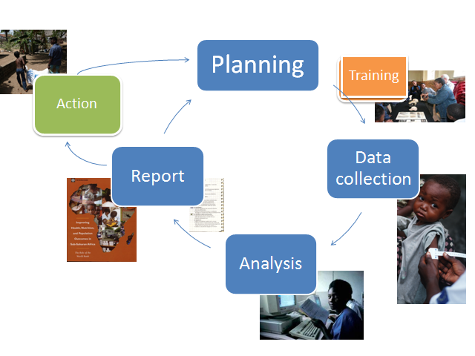
Les enquêtes utilisant SENS/SMART
Standardisation rigoureuse des procédures sur le terrain
Contrôle de la qualité des données
Pour améliorer la qualité des données collectées, faciliter la collecte et l’analyse des résultats
Utilisation de la collecte de données mobiles (smartphones/ODK)
Des données d'enquête cohérentes et fiables sont collectées et analysées

Slide 7
OBJECTIFS

Slide 8
Objectifs de l’enquête
Evaluer la prévalence de la malnutrition aigüe (émaciation), de la malnutrition chronique (retard de croissance) et de l’insuffisance pondérale parmi les enfants réfugiés (6-59 mois) ;
Evaluer la prévalence de l’anémie chez les enfants (6-59 mois) et les femmes en âge de procréer (15-49 ans (non-enceintes)) ;
Evaluer les pratiques d’ANJE (0 à 23 mois) ;
Déterminer l'accès aux services de santé primaires et les indicateurs de l'état de santé qui contribueront au bien-être nutritionnel chez les enfants réfugiés âgés de 0 à 59 mois et les femmes enceintes (couverture vaccinale anti-rougeole, supplémentation en vitamine A, prévalence de la diarrhée, niveau d’enrôlement au sein des programmes d’alimentation supplémentaire et d’alimentation thérapeutique, niveau d’enrôlement en centres de soins prénataux, supplémentation en fer-acide folique) ;

Slide 9
Objectifs de l’enquête
Définir l’état actuel de sécurité alimentaire parmi les réfugiés ;
Déterminer le niveau d’accès de la population à l’eau potable et aux systèmes d’hygiène et d’assainissement, ainsi que leur niveau d’utilisation parmi la population réfugiée;
Evaluer le niveau de possession et d’utilisation de moustiquaires parmi la population réfugiée;
Elaborer des recommandations et identifier les domaines d'intervention potentiels en tenant compte des programmes existants de santé publique et de nutrition.

Slide 10
MÉTHODOLOGIE

Slide 11
Population cible
Mesures Anthropométriques et Anémie → Tous les enfants de 6 à 59 mois (poids, taille, PB et œdèmes) dans les ménages sélectionnés
Pratiques ANJE → Tous les enfants de 0 à 23 mois dans les ménages sélectionnés
Anémie Femmes → Toutes les femmes non-enceintes de 15 à 49 ans dans la moitié des ménages sélectionnés (1 MN/2)
Sécurité Alimentaire, EHA et Moustiquaires → La moitié des ménages sélectionnés (1 MN/2)

Slide 12
Méthodologie
Echantillonnage
Enquête transversale au niveau des ménages en utilisant un échantillonnage aléatoire systématique (pas de sondage)
Définition du ménage : Ensemble des membres qui partagent une même carte de ration ou une même carte de demandeur d’asile (ProGres)
Modules Anthropométrie, Anémie et ANJE → Les enfants et les femmes qui partagent la même carte d’enregistrement du HCR ont été sélectionnés.
Module Sécurité Alimentaire → L’ensemble des membres qui vivent ensemble et mangent habituellement à partir du même plat ont été sélectionnés.
Modules EHA et Couverture en provision de moustiquaires → L’ensemble des membres qui vivent ensemble et ont dormi ensemble la nuit précèdent l’enquête ont été sélectionnés.
Sélection des ménages
Base de données du HCR (ProGres) → Liste des ménages (Kinama & Musasa)
Dénombrement physique des ménages (Bwagiriza & Kavumu)

Slide 13
Calcul de la taille des échantillons (Exemple: Kinama)
Module Anthropométrie et Santé | Valeur | Hypothèses basées sur le contexte
Population totale actuelle estimée | 8140 | Chiffre de population issue de la base de données ProGres du HCR (Avril 2017)
Prévalence de MAG attendue (%) | 8,5% | La prévalence de Malnutrition Aigüe Globale (MAG) pour le camp de Kinama-Gasorwe, issue des enquêtes nutritionnelles et de santé SENS conduites en novembre 2013, a été utilisée pour le calcul de la taille d’échantillon. Les enquêtes datant de 2013, la borne supérieure de l’intervalle de confiance a été utilisée par mesure de sécurité (4,6% (2,4-8,5 IC 95%)).
± Précision désirée | 3,0% | Comme la prévalence de MAG est comprise entre 5 et 10%, une précision de ± 3,0% a été choisie, comme le recommande la méthodologie SMART
Effet de grappe | 1,0 | Echantillonnage aléatoire systématique ne nécessitant pas d’effet de grappe
# Enfants à inclure | 262
Taille moyenne du ménage | 5,1 | Donnée issue de la liste des ménages du HCR (Janvier 2017)
% d’enfants de moins de 5 ans | 16,95% | Donnée issue de la base de données ProGres du HCR (Avril 2017)
Taux de non-réponse des ménages (%) | 10,0% | Le taux de non-réponse pour le camp de Kinama-Gasorwe, issue des enquêtes nutritionnelles et de santé SENS conduites en novembre 2013 était de 8,4%. Un taux de non-réponse de 10,0% a donc été utilisé pour le calcul de la taille d’échantillon.
# Ménages à inclure | 374

Slide 14
Tailles d’échantillons finales
Module Anthropométrie et Santé | Camp de Kavumu | Camp de Bwagiriza | Camp de Musasa | Camp de Kinama-Gasorwe
# Ménages (MN) à inclure | 295 | 323 | 291 | 374
# Equipes (EQ) | 6 | 6 | 6 | 6
# Ménages à enquêter par équipe par jour | 10 | 9 | 9 | 8
# Jour de collecte | 5 jours (6 EQ x 10 MN x 5 jours = 300 MN) | 6 jours (6 EQ x 9 MN x 6 jours = 324) | 6 jours (6 EQ x 9 MN x 6 jours = 324) | 8 jours (6 EQ x 8 MN x 8 jours = 384)

Slide 15
Tailles d’échantillons finales - Ensemble des modules SENS
Modules | Camp de Kavumu | Camp de Bwagiriza | Camp de Musasa | Camp de Kinama-Gasorwe
Anthropométrie et Santé | 300 MN | 324 MN | 324 MN | 384 MN
Anémie - Enfants | 300 MN | 324 MN | 324 MN | 384 MN
Anémie - Femmes | 300/2 = 150 MN | 324/2 = 162 MN | 324/2 = 162 MN | 384/2 = 192 MN
ANJE | 300 MN | 324 MN | 324 MN | 384 MN
Sécurité Alimentaire | 300/2 = 150 MN | 324/2 = 162 MN | 324/2 = 162 MN | 384/2 = 192 MN
Eau, Hygiène et Assainissement | 300/2 = 150 MN | 324/2 = 162 MN | 324/2 = 162 MN | 384/2 = 192 MN
Couverture en provision de moustiquaires | 300/2 = 150 MN | 324/2 = 162 MN | 324/2 = 162 MN | 384/2 = 192 MN

Slide 16
Formation des Enquêteurs
Formation des Enquêteurs (6 jours)
27 participants formés (24 recrutés par PRONIANUT + 2 personnes de PRONIANUT + 1 personne AHA)
Sessions théoriques → 4 jours dont 1 journée dédiée à l’utilisation des smartphones (ODK)
Sessions pratiques (Mesures anthropométriques, anémie, interviews, utilisation des smartphones, etc.)
Test de Standardisation
Enquête pilote (Camp de Kinama)
Sélection de 18 personnes basée sur les résultats du Pré & Post-test et des résultats du test de standardisation → 6 équipes (+ 2 superviseurs)

Slide 17
Organigramme de l’enquête
Superviseur 1
Superviseur 2
Equipe 2
Equipe 1
Equipe 4
Equipe 5
Chef d’équipe
Enquêteur ménage
Mesureur
ASC/Guide
Equipe 3
Equipe 6

Slide 18
Supervision
Les enquêteurs ont été évalués avant le début de l’enquête, puis continuellement au cours de la collecte des données
Chaque chef d’équipe était responsable de la qualité des données pour son équipe
Chaque superviseur était responsable de la qualité des données pour 3 équipes
Chaque soir à la fin de la journée d’enquête → revue de la qualité des données avec l’équipe de supervision → HAUTE QUALITE DES DONNEES

Slide 19
Collecte des Données
Camp de Kinama-Gasorwe → Du 10 au 17 mai
6 équipes pendant 7 jours
2 superviseurs (1 UNHCR et 1 AHA)
Camp de Musasa → Du 18 mai au 24 mai
6 équipes pendant 6 jours + 2 superviseurs
Camp de Bwagiriza → Du 25 au 30 mai
6 équipes pendant 5 jours + 2 superviseurs
Camp de Kavumu → Du 31 mai au 4 juin
6 équipes pendant 5 jours + 2 superviseurs

Slide 20
rÉSULTATS

Slide 21
Tailles d’échantillons finales
Camp | Nombre de MN visités (Anthropométrie et santé enfants 6-59 mois) | Nombre d’enfants 6-59 mois calculés | Nombre d’enfants 6-59 mois enquêtés | Nombre de MN planifiés (Securité Alimentaire, EHA et Moustiquaires) | Nombre de MN enquêtés (Securité Alimentaire, EHA et Moustiquaires) | % Non-Réponse MN | Nombre de femmes 15-49 ans enquetées
Gasorwe-Kinama | 384 | 262 | 321 | 192 | 184 | 4,2% | 221
Musasa | 324 | 232 | 257 | 162 | 162 | 0% | 180
Bwagiriza | 324 | 259 | 279 | 162 | 168* | 0% | 204
Kavumu | 300 | 270 | 320 | 150 | 150 | 0% | 145
* Le nombre de ménages enquêtés est supérieur au nombre de MN planifiées dû au fait que les enquêteurs ont certains jours enquêtés 11 ménages par jour au lieu de 9 ménages par jour, comme initialement planifiés. Ceci faisant ainsi passer à 6 MN par équipe par jour, au lieu de 5 MN par équipe par jour le nombre de MN où les questions sur la sécurité alimentaire, l’EHA et les moustiquaires ont été posées (questions posées 1 ménages sur 2).

Slide 22
Qualité des Données
Sexe-ratio
→ Gasorwe-Kinama = 1,1
→ Musasa = 1,2
→ Bwagiriza = 0,8
→ Kavumu = 0,9
Qualité Age
→ Gasorwe-Kinama = 100% de dates de naissance exactes
→ Musasa = 96%
→ Bwagiriza = 99%
→ Kavumu = 90%
Ratio Age (6-29/30-59 mois) (valeur devrait être aux alentours de 0,85)
→ Gasorwe-Kinama = 0,79
→ Musasa = 0,95
→ Bwagiriza = 0,79
→ Kavumu = 0,70
→ Légèrement plus d’enfants âgés que d’enfants jeunes
ET PTZ et PAZ compris dans l’intervalle acceptable (0,8-1,2) pour les 4 enquêtes.
ET TAZ compris dans l’intervalle acceptable (0,8-1,2) pour 3 enquêtes → 1,22 pour le camp de Kavumu.

Slide 23
Qualité des Données
Camp | Données Manquantes et « flaggées » | Sexe Ratio | Distrib. Age | DPS Poids | DPS Taille | DPS PB | ET PTZ | Skewness PTZ | Kurtosis PTZ | Dist. Poisson | Score global qualité données
Gasorwe-Kinama |  |  |  |  |  |  |  |  |  |  | 3%
Musasa |  |  |  |  |  |  |  |  |  |  | 0%
Bwagiriza |  |  |  |  |  |  |  |  |  |  | 4%
Kavumu |  |  |  |  |  |  |  |  |  |  | 4%
 | Excellent (Score global de qualité des données 0-9)
 | Bon (Score global de qualité des données 10-14)
 | Acceptable (Score global de qualité des données 15-24)
 | Problématique (Score global de qualité des données >25)

Slide 24
STATUT NUTRITIONNEL DES ENFANTS

Slide 27
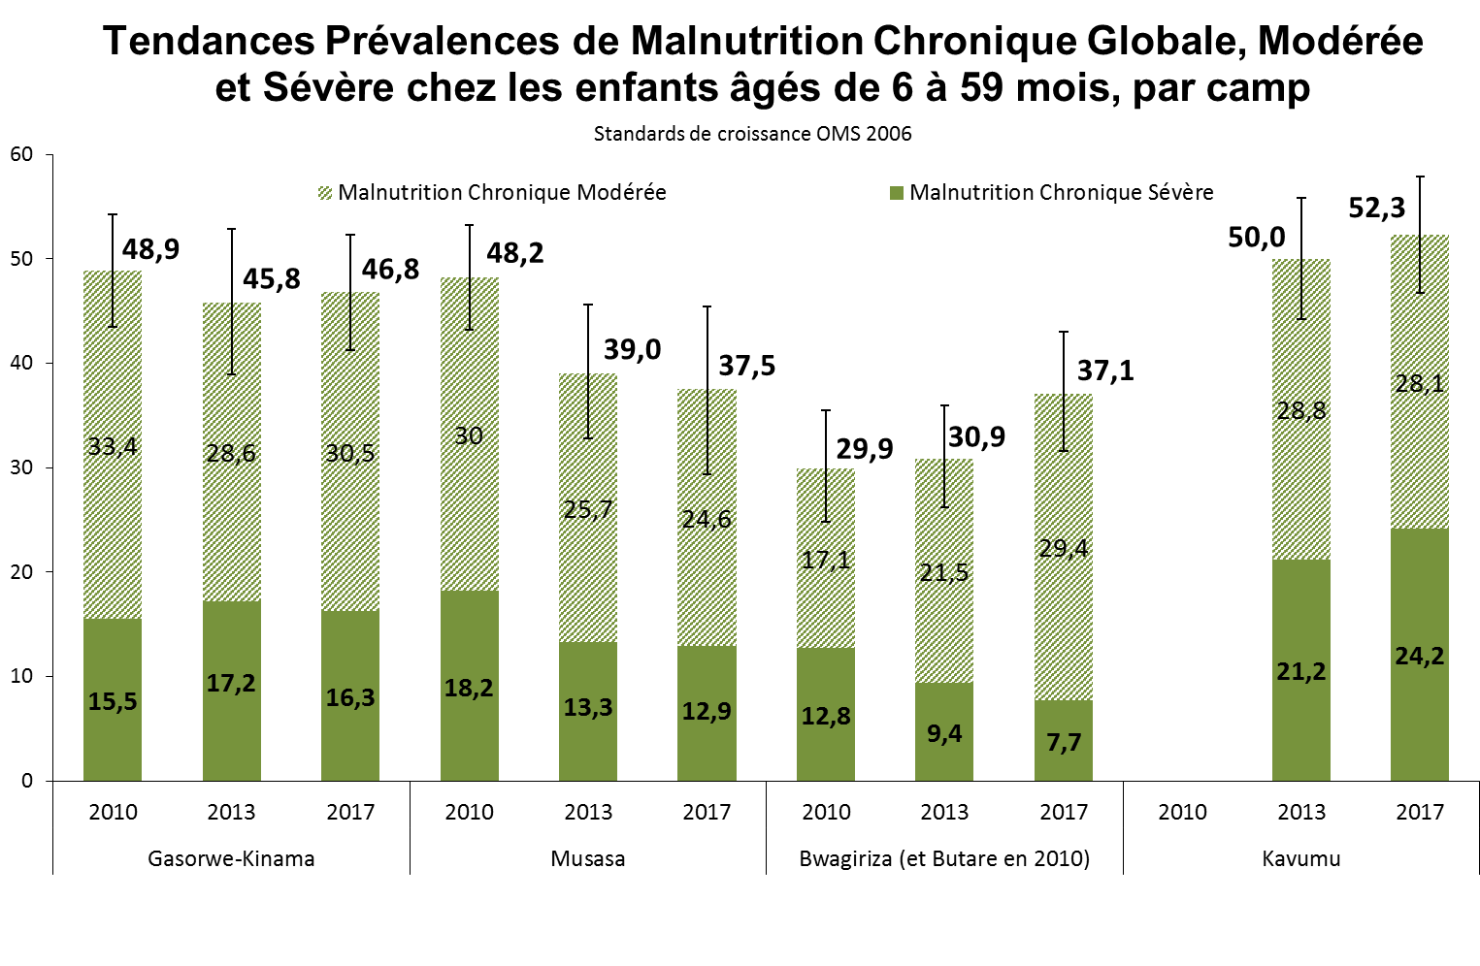

Slide 28
Vaccination contre la Rougeole

Slide 29
Supplémentation en Vitamine A

Slide 30
Diarrhée dans les deux dernières semaines

Slide 31
PRATIQUES ANJE

Slide 32
Initiation de l’allaitement au sein (0-23 mois)

Slide 33
Allaitement Maternel Exclusif (0-5 mois)

Slide 34
Allaitement continu à 1 an (12-15 mois)

Slide 35
Allaitement continu à 2 ans (20-23 mois)

Slide 36
Utilisation du biberon (0-23 mois)

Slide 37
Introduction de l’alimentation de complément (6-8 mois)

Slide 38
Consommation d’aliments riches et/ou enrichis en fer (6-23 mois)

Slide 39
Consommation de CSB+ (6-23 mois)

Slide 40
ANÉMIE

Slide 41
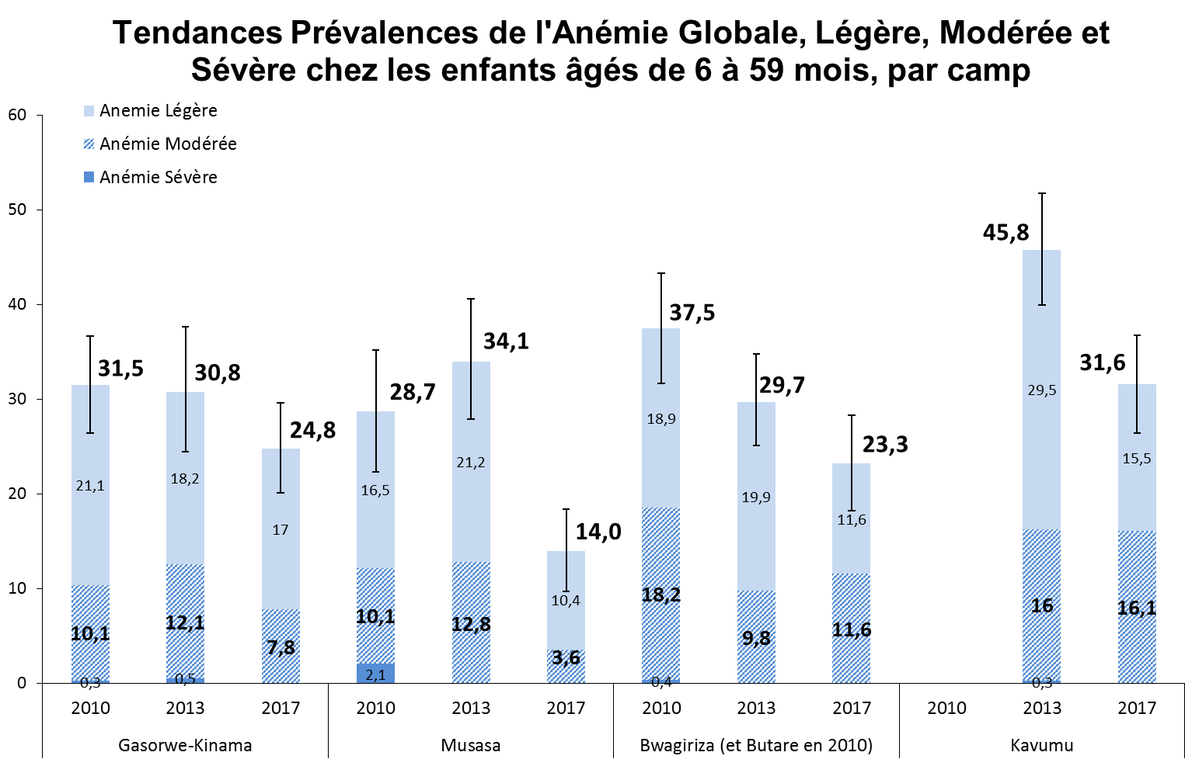

Slide 42
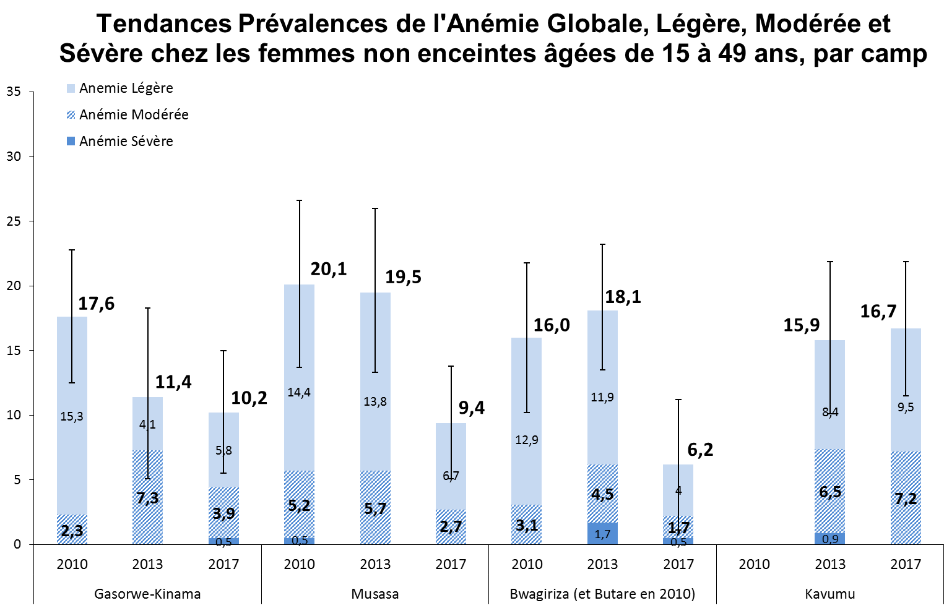

Slide 43
INDICATEURS ADDITIONNELS

Slide 44
Consultations Prénatales Femmes Enceintes 15-49 ans

Slide 45
Supplémentation Fer-Acide Folique Femmes Enceintes 15-49 ans

Slide 46
SÉCURITÉ ALIMENTAIRE

Slide 47
Carte de Ration

Slide 48
Nombre moyen de jours pendant lesquels la ration alimentaire a duré

Slide 49
Utilisation du « cash »

Slide 50
Stratégies d’adaptation négatives Camp de Kinama
Stratégies d'adaptation utilisées au cours des 30 derniers jours précédant l’enquête pour répondre aux besoins alimentaires de base et aux autres besoins* : | Camp | Utilisation
 |  | n | % [95% CI]
Emprunt d’argent liquide, de nourriture ou d’autre chose, avec ou sans intérêt | Gasorwe-Kinama (N=184) | 160 | 87,0% [82,0-91,9]
Vente de biens qui n’auraient normalement pas été vendus (meubles, stocks de semences, outils, autres articles non-alimentaires, bétails, etc.) |  | 70 | 38,0% [31,0-45,1]
Demande d’augmentation des virements d’argent ou des dons, par rapport à d’habitude |  | 79 | 42,9% [35,7-50,2]
Réduction de la quantité et/ou fréquence des repas et des goûters |  | 145 | 78,8% [72,8-84,8]
Mendicité |  | 10 | 5,4% [2,1-8,7]
Engagement dans des activités potentiellement dangereuses ou nuisibles (chasse) |  | 6 | 3,3% [0,7-5,9]
Proportion de ménages déclarant n’avoir utilisé aucune de ces stratégies d’adaptation |  | 6 | 3,3% [0,7-5,9]

Slide 51
Stratégies d’adaptation négatives Camp de Musasa
Stratégies d'adaptation utilisées au cours des 30 derniers jours précédant l’enquête pour répondre aux besoins alimentaires de base et aux autres besoins* : | Camp | Utilisation
 |  | n | % [95% CI]
Emprunt d’argent liquide, de nourriture ou d’autre chose, avec ou sans intérêt | Musasa (N=162) | 158 | 97,5% [95,1-99,9]
Vente de biens qui n’auraient normalement pas été vendus (meubles, stocks de semences, outils, autres articles non-alimentaires, bétails, etc.) |  | 67 | 41,6% [33,9-49,3]
Demande d’augmentation des virements d’argent ou des dons, par rapport à d’habitude |  | 86 | 53,4% [45,6-61,2]
Réduction de la quantité et/ou fréquence des repas et des goûters |  | 133 | 82,6% [76,7-88,5]
Mendicité |  | 5 | 3,1% [0,4-5,8]
Engagement dans des activités potentiellement dangereuses ou nuisibles (chasse) |  | 4 | 2,5% [0,1-4,9]
Proportion de ménages déclarant n’avoir utilisé aucune de ces stratégies d’adaptation |  | 1 | 0,6% [0,0-1,8]

Slide 52
Stratégies d’adaptation négatives Camp de Bwagiriza
Stratégies d'adaptation utilisées au cours des 30 derniers jours précédant l’enquête pour répondre aux besoins alimentaires de base et aux autres besoins* : | Camp | Utilisation
 |  | n | % [95% CI]
Emprunt d’argent liquide, de nourriture ou d’autre chose, avec ou sans intérêt | Bwagiriza (N=168) | 149 | 88,7% [83,9-93,5]
Vente de biens qui n’auraient normalement pas été vendus (meubles, stocks de semences, outils, autres articles non-alimentaires, bétails, etc.) |  | 58 | 34,5% [27,3-41,8]
Demande d’augmentation des virements d’argent ou des dons, par rapport à d’habitude |  | 90 | 53,6% [46,0-61,2]
Réduction de la quantité et/ou fréquence des repas et des goûters |  | 129 | 76,8% [70,3-83,2]
Mendicité |  | 7 | 4,2% [1,1-7,2]
Engagement dans des activités potentiellement dangereuses ou nuisibles (chasse) |  | 1 | 0,6% [0,0-1,8]
Proportion de ménages déclarant n’avoir utilisé aucune de ces stratégies d’adaptation |  | 6 | 3,6% [0,7-6,4]

Slide 53
Stratégies d’adaptation négatives Camp de Kavumu
Stratégies d'adaptation utilisées au cours des 30 derniers jours précédant l’enquête pour répondre aux besoins alimentaires de base et aux autres besoins* : | Camp | Utilisation
 |  | n | % [95% CI]
Emprunt d’argent liquide, de nourriture ou d’autre chose, avec ou sans intérêt | Kavumu (N=150) | 131 | 87,3% [81,9-92,7]
Vente de biens qui n’auraient normalement pas été vendus (meubles, stocks de semences, outils, autres articles non-alimentaires, bétails, etc.) |  | 77 | 51,3% [43,2-59,4]
Demande d’augmentation des virements d’argent ou des dons, par rapport à d’habitude |  | 76 | 50,7% [42,6-58,8]
Reduction de la quantité et/ou fréquence des repas et des goûters |  | 131 | 87,3% [81,9-92,7]
Mendicité |  | 11 | 7,3% [3,1-11,6]
Engagement dans des activités potentiellement dangereuses ou nuisibles (chasse) |  | 2 | 1,3% [0,0-3,2]
Proportion de ménages déclarant n’avoir utilisé aucune de ces stratégies d’adaptation |  | 2 | 1,3% [0,0-3,2]

Slide 54
Score de Diversité Alimentaire du Ménage (SDAM)

Slide 57
Eau, hygiène et Assainissement

Slide 58
Source d’eau de boisson & Stockage

Slide 59
Quantité d’eau utilisée par les ménages

Slide 60
Quantité d’eau utilisée par les ménages

Slide 61
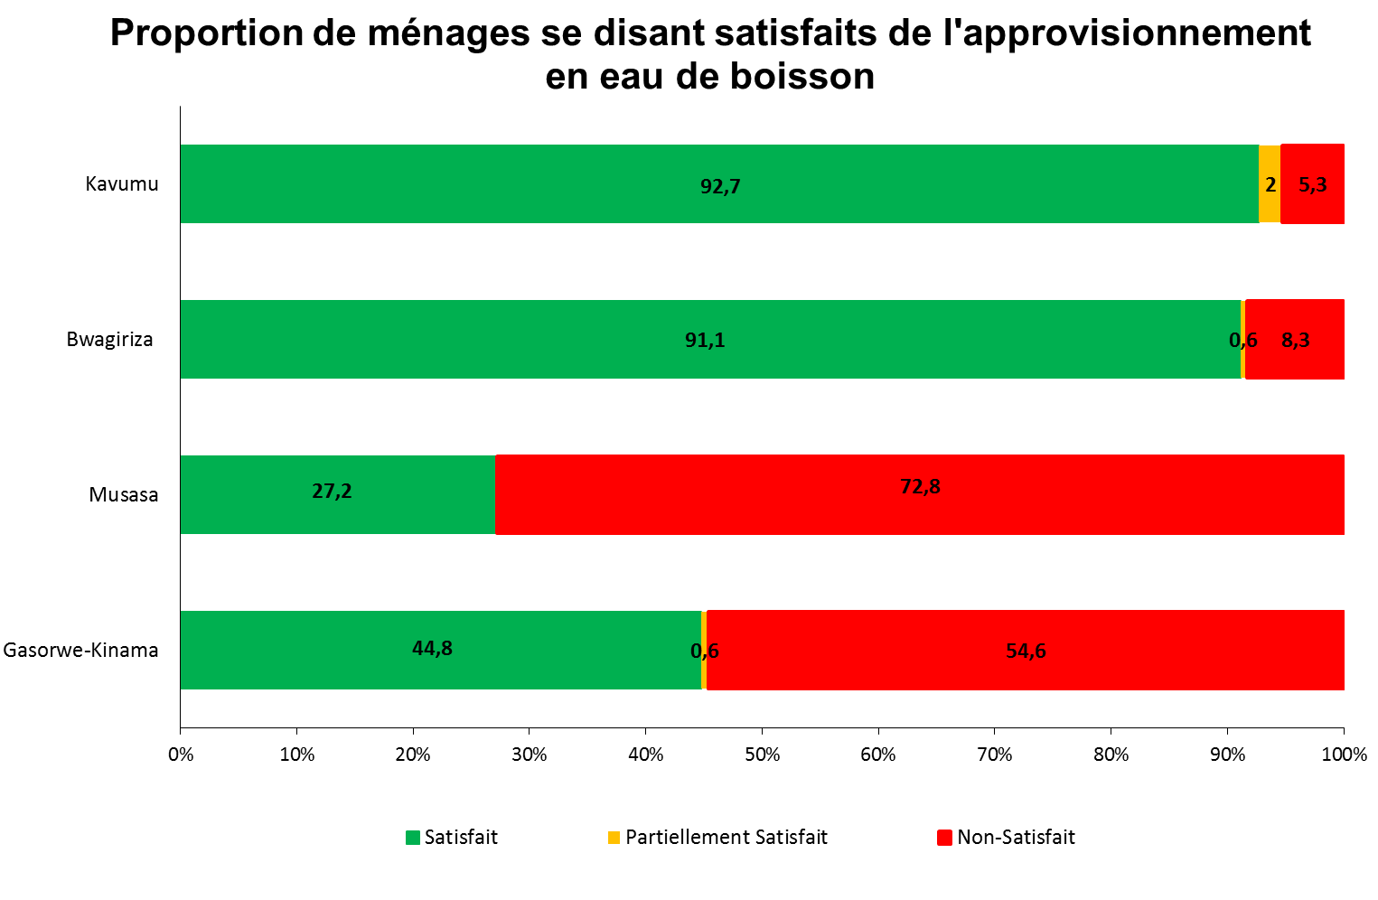

Slide 62
Utilisation d’un système amélioré d’élimination des excrétas

Slide 63
Utilisation d’un système amélioré d’élimination des excrétas

Slide 64
Elimination des excrétas des enfants de moins de 3 ans

Slide 65
Résultats restant à produire
Couverture en provision de moustiquaires
Possession de moustiquaires (tous types confondus et MILD) ;
Utilisation des moustiquaires (tous types confondus et MILD) par la population, les enfants âgés de 0 à 59 mois et les femmes enceintes ;
Prochaines étapes
Rapport final fin juin-début juillet

Slide 66
RECOMMANDATIONS

Slide 67
Statut Nutritionnel des Enfants
Malnutrition Aiguë
Maintenir des niveaux de MAG faibles chez les enfants âgés de 6 à 59 mois en poursuivant les programmes de nutrition actuels ;
Relancer la distribution de MUSALAC aux enfants MAM dans les SSN ;
Intensifier les activités de dépistage (mesure du PB - ASC) ;
Continuer l’utilisation de l'indice WHZ & du PB comme critère d'admission au sein des programmes nutritionnels ;
Malnutrition Chronique
Lutter contre la malnutrition chronique en favorisant les interventions ciblant la fenêtre d’opportunité (de la grossesse à l’âge de deux ans pour l’enfant) ;
Interventions ayant la plus forte probabilité d'impact : Promotion des pratiques appropriées d’ANJE, promotion de la supplémentation en fer-acide folique pendant la grossesse, etc. ;

Slide 68
Couverture des programmes de santé & ANJE
Promotion des pratiques appropriées d’ANJE
Introduction en temp opportun de l’alimentation de complément ;
Pratiques d’allaitement ;
Continuer les sessions de formation sur les pratiques appropriées d’ANJE ;
Vaccination anti-rougeole et Supplémentation en vitamine A
Renforcer la sensibilisation des mères sur les campagnes de supplémentation en vitamine A et de vaccination ;
Améliorer la documentation sur les vaccinations contre la rougeole et la supplémentation en vitamine A dans les carnets de santé des enfants;

Slide 69
Anémie
Enfants
Continuer d’inclure le CSB+ dans l’assistance alimentaire distribuée par le PAM afin de diminuer l'anémie chez les enfants âgés de 6 à 59 mois en priorisant les enfants âgés de 6 à 23 mois, en particulier dans les camps de Kavumu, Gasorwe-Kinama et Bwagiriza ;
Femmes enceintes
Augmenter l'inscription des femmes enceintes dans les programmes de CPN ;
Augmenter la couverture de la supplémentation en fer-acide folique ;

Slide 70
Sécurité Alimentaire
Continuer la distribution de l’aide alimentaire (CSB+) et du “cash” (4000 BIF/pers.)
Renforcer les activités visant à améliorer la diversité alimentaire au niveau des ménages
Améliorer l’accès aux aliments d’origine animale (viande, poisson, œufs) ;
Rendre les légumes et les fruits beaucoup plus disponibles et plus abordables ;
Diminuer l'utilisation de stratégies d'adaptation négatives ;
Augmenter la disponibilité d’aliments appropriés aux enfants âgés de 6 à 23 mois
Distribution d'aliments de complément disponibles localement et culturellement acceptables (non périssables) ?
« Cash » spécial pour les enfants entre 6 et 23 mois (+ 2000 BIF) ?

Slide 71
Eau, Hygiène et Assainissement
Mettre en œuvre une enquête CAP pour explorer l'utilisation de l'eau domestique, la situation des récipients de stockage, les mauvaises pratiques d'hygiène liées au stockage de l'eau, etc., pour faciliter la planification du programme WASH.
Améliorer l’approvisionnement en eau de boisson (en priorisant les camps de Gasorwe-Kinama et de Musasa) :
Améliorer le réseau de distribution d'eau ;
Envisager le remplacement des motopompes actuellement utilisées dans les camps de Musasa et de Gasorwe-Kinama par des motopompes plus puissantes ;
Réviser le planning de distribution de l’eau (augmenter/modifier les heures de distribution) ?
Augmenter le nombre de récipients de stockage d'eau pour aider les ménages à collecter / accéder à plus d'eau;
Améliorer les pratiques d’hygiène dans les camps
Comprendre pourquoi la diarrhée est très répandue chez les enfants de 6 à 59 mois ;
Mettre en place une campagne de communication sur le lavage des mains et les bonnes pratiques d’hygiène;
Améliorer l'entretien des latrines communes dans les camps de Gasorwe-Kinama et de Musasa ;

Slide 72
Cette enquête a été possible grâce au soutien technique et financier des partenaires suivants
REMERCIEMENTS

Slide 73
merci

